Slide 1
Однокоренные слова. Чередование согласных в корне
Подготовила Пешкова Марина Валентиновна,
учитель начальных классов
МБОУЛ «ВУВК им. А.П. Киселева»

Slide 2
Слов на свете нам не счесть.
В каждом слове корень есть.
Чтобы грамотно писать,
Надо корни выделять!

Slide 3
Самопроверка
Лист, листочек, лиса, лиственный.
Рис, рисунок, рисовая, рисок.
Водичка, водитель, водяной, водица.
Холм, холст, холмик, холмистая.

Slide 4
Письмо по памяти

Slide 5
Друзья познаются в беде.
Старый друг лучше новых двух.
Дружба заботой да помощью крепка.
Нет лучше дружка, чем родная матушка.

Slide 6
Друзья познаются в беде.
Старый друг лучше новых двух.
Дружба заботой да помощью крепка.
Нет лучше дружка, чем родная матушка.

Slide 7
Корни могут изменяться,
Но родными оставаться:
Бок - бочок, друг - дружок,
Снег - снежок, пух –пушок.

Slide 8
Какое слово «лишнее»?
побелка
бельчонок
белизна
отбеливать

Slide 9
Какое слово «лишнее»?
гора
горный
пригорок
гореть

Slide 10
Какое слово «лишнее»?
левый
лев
налево
левша

Slide 11
Какое слово «лишнее»?
часовой
частица
часовщик
часики

Slide 12
Какое слово «лишнее»?
развеселить
радовать
весельчак
веселье

Slide 13
Какое слово «лишнее»?
ветер
вихрь
безветренная
ветерок

Slide 14
Какое слово «лишнее»?
речь
река
речной
речушка

Slide 15
Словарная работа

Slide 16
ПО365а
ПОГОДа

Slide 17
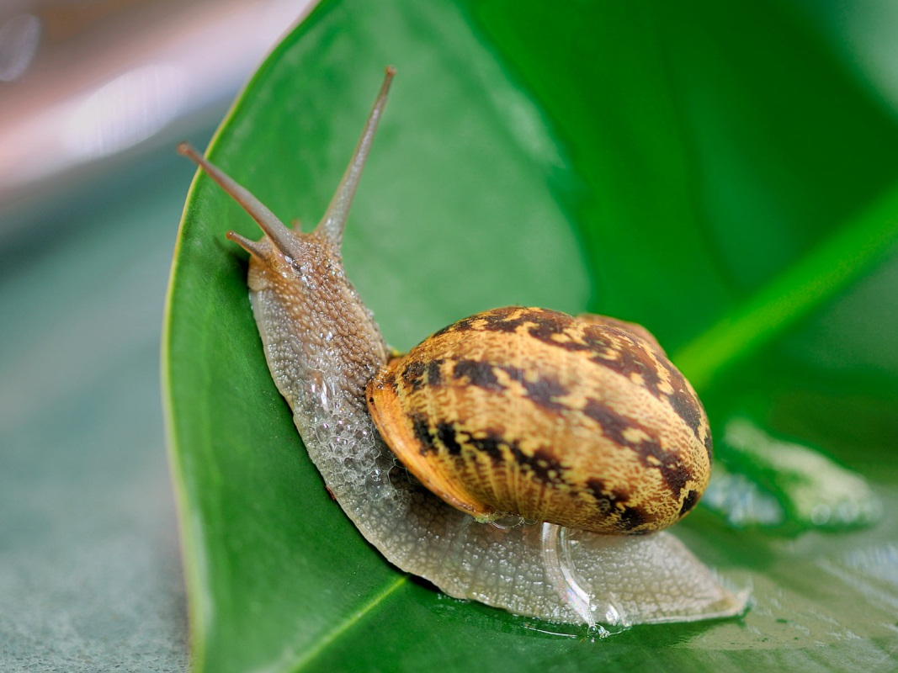
тк = ц
Улица

Slide 18
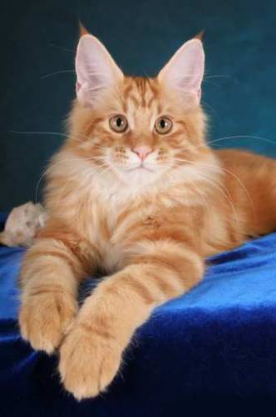
,
,
,
,
молоко

Slide 19
В дом чужого не пущу.
Без хозяина грущу.
сОБАка

Slide 20
Синоним к слову путь
ДОРОГа

Slide 21
ГОРОД

Slide 22
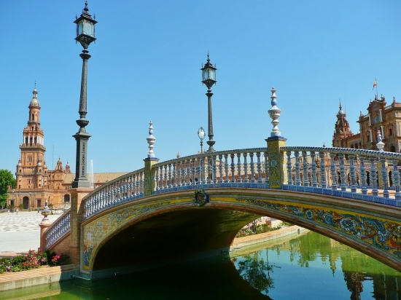
,
,
,
МОРОЗ

Slide 23
Дом зеленый тесноват:
Узкий, длинный, гладкий.
В доме рядышком сидят
Круглые ребятки.
Осенью пришла беда –
Треснул домик гладкий,
Поскакали кто куда
Круглые ребятки.
ГОРОХ

Slide 24
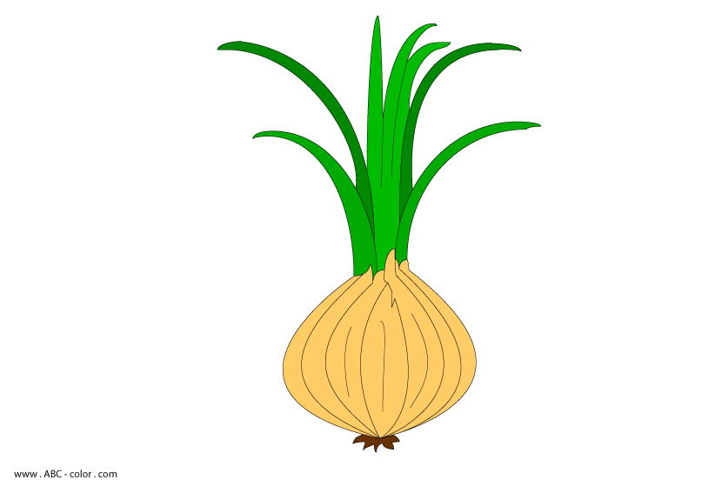
321
бак
каблук

Slide 25
В гостях у фантазёра Фани
погода
улица
молоко
собака
дорога
город
мороз
горох
каблук

Slide 26
погода - погожий
улица - уличный
молоко - молочный
собака - собачий
дорога - дорожный
горох – горошина
каблук – каблучок

